Slide 1

异常处理
机构名称：西部开源技术中心
课程方向: python全栈开发与大数据分析

Slide 2
1. 什么是异常？
2. 异常处理
3. 触发异常
4. 用户自定义异常
目录
CONTENTS

Slide 3

01
什么是异常？
异常即是一个事件，该事件会在程序执行过程中发生，影响了程序的正常执行。
当Python脚本发生异常时我们需要捕获处理它，否则程序会终止执行。

Slide 4
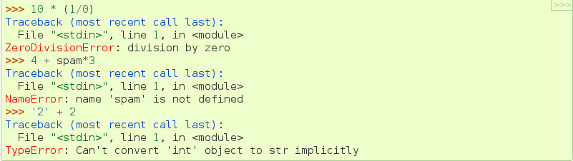
01
什么是异常？
常见的异常:

Slide 5
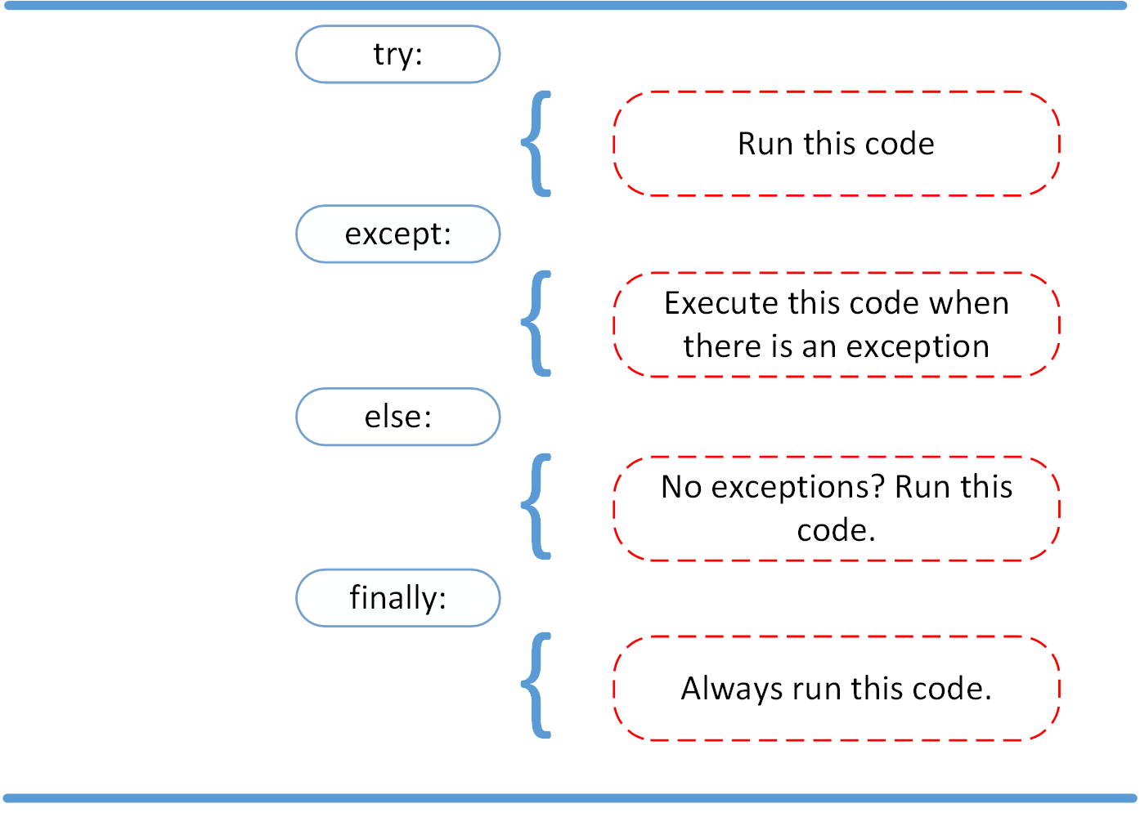
02
异常处理(官方文档地址)

Slide 6
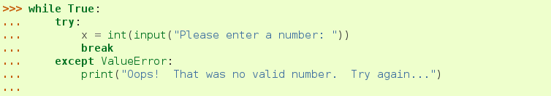
02
异常处理
try的工作原理是，当开始一个try语句后，python就在当前程序的上下文中作标记，这样当异常出现时就可以回到这里，try子句先执行，接下来会发生什么依赖于执行时是否出现异常。

Slide 7
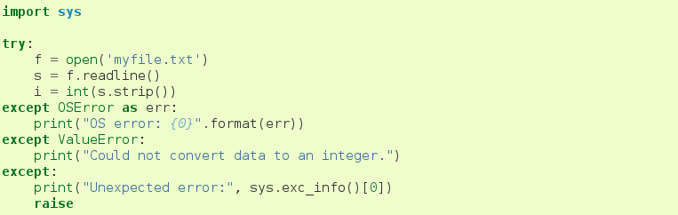
02
异常处理

Slide 8
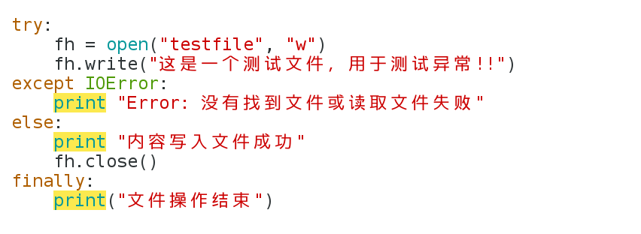
02
异常处理

Slide 9
02
异常处理
异常处理的一些其它用途
除了处理实际的错误条件之外，对于异常还有许多其它的用处。在标准 Python 库中
一个普通的用法就是试着导入一个模块，然后检查是否它能使用。导入一个并不存在的
模块将引发一个 ImportError 异常。
你可以使用这种方法来定义多级别的功能――依靠在运行时哪个模块是有效的，或支持多
种平台 (即平台特定代码被分离到不同的模块中)。

Slide 10

03
触发异常
使用raise语句自己触发异常, raise语法格式如下：
raise [Exception [, args [, traceback]]]
语句中 Exception 是异常的类型（例如，NameError）参数标准异常中任一种，
args 是自已提供的异常参数。

Slide 11
04
用户自定义异常
class AgeException(Exception):
pass
age=input("please input age:")
if not 0<age<120:
raise AgeException("my excepition is raised ")

Slide 12
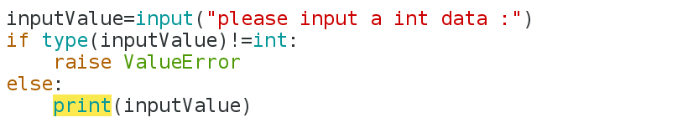
03
触发异常

Slide 13
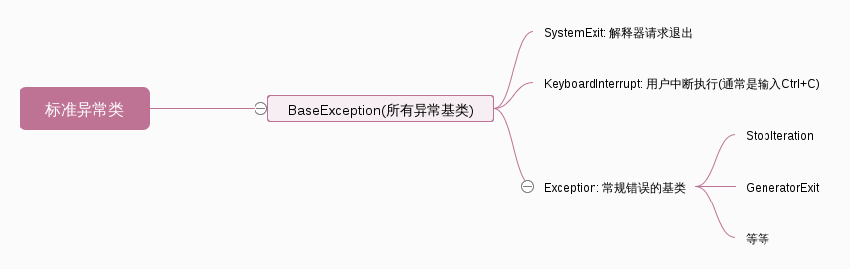
03
触发异常

Slide 14
感谢聆听！
THANK YOU!

